Slide 1
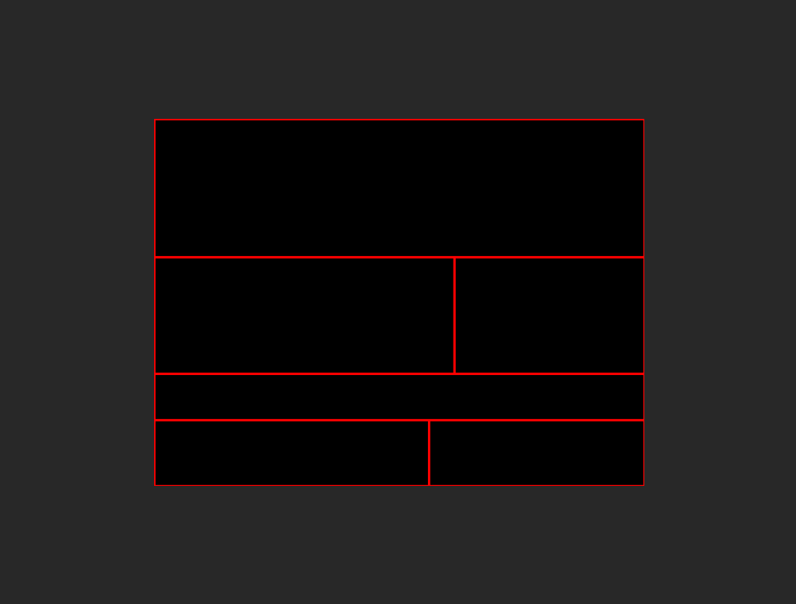
每次，你将首先看到一个被5条直线分为6个部分的矩形
呈现一段时间后后效

Slide 2
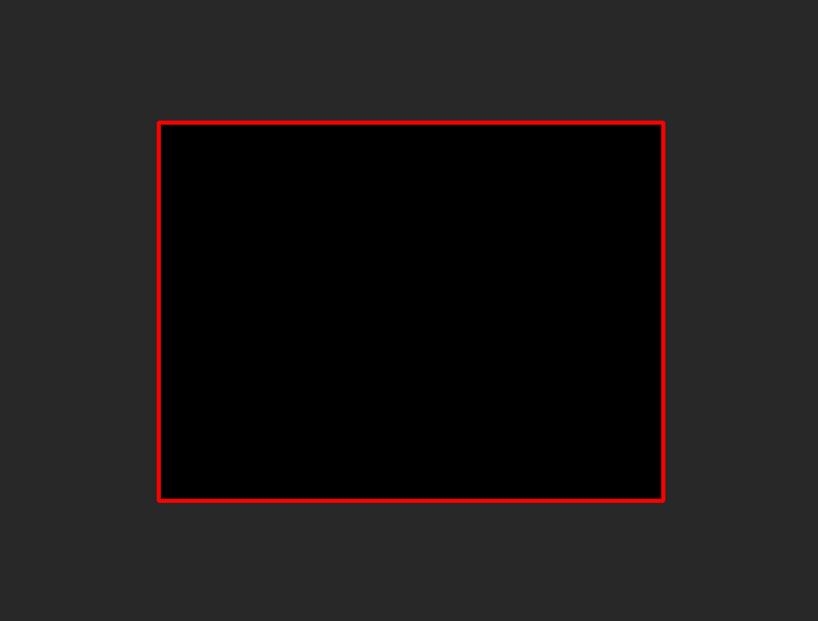
随后呈现一个空白矩形，请根据你的回忆，利用5条线对空白矩形进行分割以还原你记忆中的矩形

Slide 3
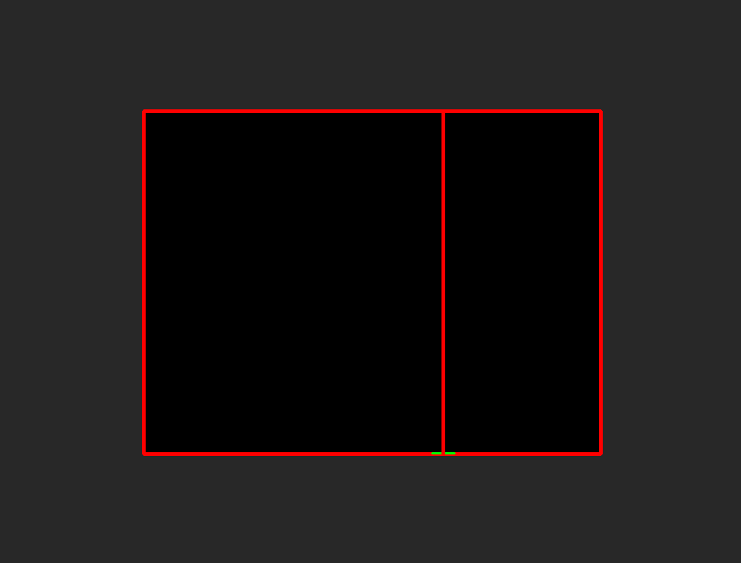
1、在确定某条想要用于分割的直线时，
2、请先点击该直线与当前已有边框的任意一个交点， 随后会出现绿色区域提示你，可以与该点构成合法切割线的另外一个端点所在位置，3、任意点击该绿色区域即可形成一条直线

Slide 4
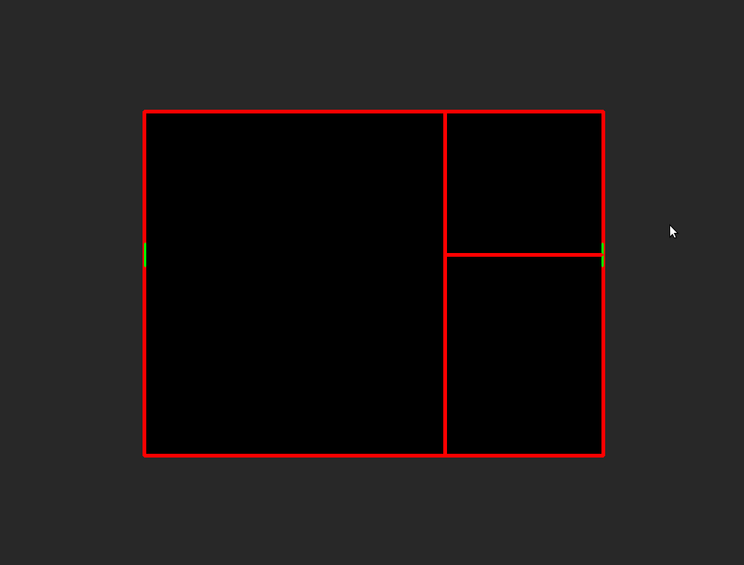
随后继续依据此原则画切分线…

Slide 5
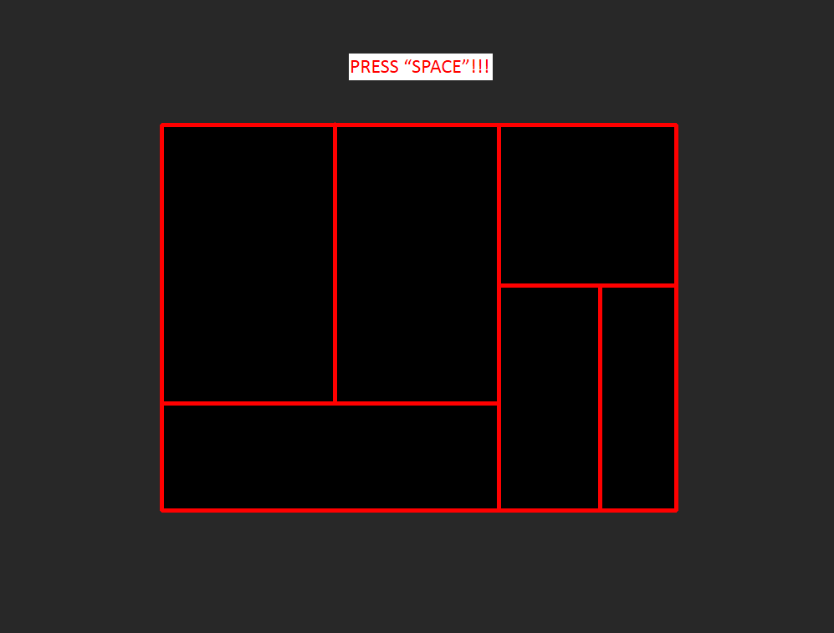
直至画满5条，屏幕上会出现按下空格键的提示，然后按下空格键进入下一次
注意：如果某一次没有画满5条线，就误按了空格键，也没有关系，程序会让你重新开始当前这一次分割

